Slide 1
TDengine介绍
https://www.taosdata.com/cn/
研发部 张金富
2020年03月05日

Slide 2
为何选择TDengine?
10倍以上的性能提升
硬件或云服务成本降至1/5
全栈时序数据处理引擎
强大的分析功能
与第三方工具无缝连接
零运维成本、零学习成本
Notes:
https://www.taosdata.com/downloads/TDengine%20White%20Paper.pdf

Slide 3
延伸阅读
物联网、工业互联网大数据的特点
物联网大数据平台应具备的功能和特点
通用大数据架构为什么不适合处理物联网数据？
物联网、车联网、工业互联网大数据平台，为什么推荐使用TDengine？

Slide 4
时序数据
所有机器、设备、传感器、以及交易系统所产生的数据都是时序的，而且很多还带有位置信息
这些数据具有明显的特征：
1：数据是时序的，一定带有时间戳；
2：数据是结构化的；
3：数据极少有更新或删除操作；
4：无需传统数据库的事务处理；
5：相对互联网应用，写多读少；
6：用户关注的是一段时间的趋势，而不是某一特点时间点的值；
7：数据是有保留期限的；
8：数据的查询分析一定是基于时间段和地理区域的；
9：除存储查询外，还往往需要各种统计和实时计算操作；
10：数据量巨大，一天采集的数据就可以超过100亿条

Slide 5
案例
TDengine在SCARM云设备服务平台的使用
TDengine在智慧排水系统中的应用介绍
使用 TDengine 存储能耗数据并通过钉钉机器人接收报警信息
使用TDengine快速搭建车联网平台
使用开源的TDengine与开源的Grafana部署短信运营监测可视化平台
TDengine在数字治理系统中处理轨迹数据的应用
Notes:
https://www.taosdata.com/cn/blog/?categories=4

Slide 6
下载地址
https://www.taosdata.com/cn/all-downloads/
包含TDengine Server和Client的安装包的版本
程序要运行 至少需要安装client库

Slide 7
程序运行环境
TDengine软件分为服务器和客户端两部分
服务器部分taosd目前仅能在Linux系统上安装和运行
客户端仅能在Linux或Windows上运行
如果应用需要在Mac上运行，只能使用TDengine的RESTful接口连接服务器
硬件支持X64和ARM的CPU系统
Notes:
https://www.taosdata.com/cn/getting-started/

Slide 8
部署服务端
下载TDengine-server-1.6.5.6-Linux-x64.deb (2.5M)
ubuntu系统可以双击安装
sudo systemctl start taosd 启动服务
sudo systemctl status taosd 查看状态

Slide 9
TDengine命令行程序
taos -h 192.168.1.171
-h, --host: 指定服务的IP地址，默认为本地服务
-u, --user: 链接TDengine服务器的用户名，缺省为root
-p, --password: 链接TDengine服务器的密码，缺省为taosdata
在终端中运行的SQL语句需要以分号结束来运行
上下光标键查看已经历史输入的命令
ctrl+c 中止正在进行中的查询

Slide 10
示例数据测试
在Linux终端执行taosdemo
> taosdemo
该命令将在数据库test下面自动创建一张超级表meters，
该超级表下有1万张表，表名为"t0" 到"t9999"，
每张表有10万条记录，每条记录有 （f1, f2， f3）三个字段，时间戳从"2017-07-14 10:40:00 000" 到"2017-07-14 10:41:39 999"，
每张表带有标签areaid和loc, areaid被设置为1到10, loc被设置为"beijing"或者“shanghai"
执行这条命令大概需要10分钟，最后共插入10亿条记录

Slide 11
在TDengine客户端输入查询命令，体验查询速度。
查询超级表下记录总条数：
taos> select count(*) from test.meters;
查询10亿条记录的平均值、最大值、最小值等：
taos> select avg(f1), max(f2), min(f3) from test.meters;
查询loc="beijing"的记录总条数：a
taos> select count(*) from test.meters where loc="beijing";
查询areaid=10的所有记录的平均值、最大值、最小值等：
taos> select avg(f1), max(f2), min(f3) from test.meters where areaid=10;
对表t10按10s进行平均值、最大值和最小值聚合统计：
taos> select avg(f1), max(f2), min(f3) from test.t10 interval(10s);

Slide 12
主要功能
使用类SQL语言用插入或查询数据
支持C/C++, Java(JDBC), Python, Go, RESTful, and Node.JS 开发接口
可通过Python/R/Matlab or TDengine shell做Ad Hoc查询分析
通过定时连续查询支持基于滑动窗口的流式计算
使用超级表来更灵活高效的聚合多个时间线的数据
时间轴上聚合一个或多个时间线的数据
支持数据订阅，一旦有新数据，就立即通知应用
支持缓存，每个时间线或设备的最新数据都从内存里快速获取
历史数据与实时数据处理完全透明，不用区别对待
支持链接Telegraf, Grafana等第三方工具
成套的配置和工具，让你更好的管理TDengine

Slide 13
企业版高级功能
线性水平扩展能力，以提供更高的处理速度和数据容量
高可靠，无单点故障，提供运营商级别的服务
多个副本自动同步，而且可以跨机房
多级存储，让历史数据处理的成本更低
用户友好的管理后台和工具，让管理更轻松简单

Slide 14
性能
TDengine是专为物联网、车联网、工业互联网、运维监测等场景优化设计的时序数据处理引擎
与其他方案相比，它的插入查询速度都快10倍以上
单核一秒钟就能插入100万数据点，读出1000万数据点
由于采用列式存储和优化的压缩算法，存储空间不及普通数据库的1/10

Slide 15
数据模型和设计
一个设备一张表
TDengine要求对每个数据采集点单独建表
这种设计能保证一个采集点的数据在存储介质上是一块一块连续的，大幅减少随机读取操作，成数量级的提升读取和查询速度
每个设备只产生属于自己的数据，一张表也就只有一个写入者。这样每个表就可以采用无锁方式来写，写入速度就能大幅提升
由于数据是时序的，写的操作可用追加的方式实现，进一步大幅提高数据写入速度
Notes:
https://www.taosdata.com/cn/documentation/data-model-and-architecture/#%E6%95%B0%E6%8D%AE%E6%A8%A1%E5%9E%8B

Slide 16
数据建模最佳实践
表(Table)：TDengine 建议用数据采集点的名字来做表名。每个数据采集点可能同时采集多个物理量，每个物理量对应一张表中的一列，数据类型可以是整型、浮点型、字符串等。除此之外，表的第一列必须是时间戳，即数据类型为 timestamp。有的设备有多组采集量，每一组的采集频次是不一样的，这是需要对同一个设备建多张表
超级表(Super Table)：对于同一类型的采集点，为保证Schema的一致性，而且为便于聚合统计操作，可以先定义超级表STable，然后再定义表。每个采集点的静态信息通过超级表保存在元数据节点中。这些静态标签信息将作为过滤条件，用于采集点之间的数据聚合统计操作
库(DataBase)：不同的数据采集点往往具有不同的数据特征，包括数据采集频率高低，数据保留时间长短，备份数目，单个字段大小等等。为让各种场景下TDengine都能最大效率的工作，TDengine建议将不同数据特征的表创建在不同的库里

Slide 17
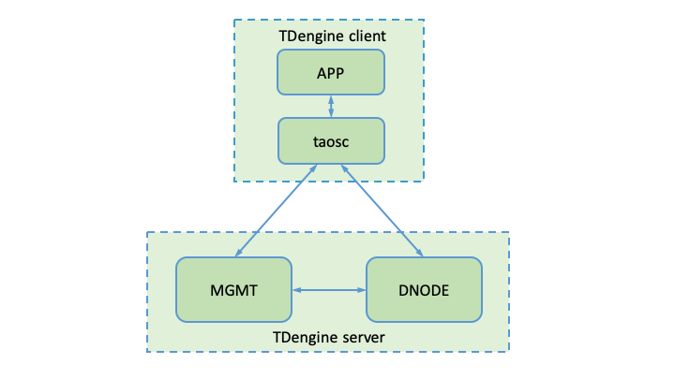
主要模块
TDengine服务主要包含两大模块：管理节点模块(MGMT) 和 数据节点模块(DNODE)
整个TDengine还包含客户端模块
Notes:
https://www.taosdata.com/cn/documentation/data-model-and-architecture/#%E4%B8%BB%E8%A6%81%E6%A8%A1%E5%9D%97

Slide 18
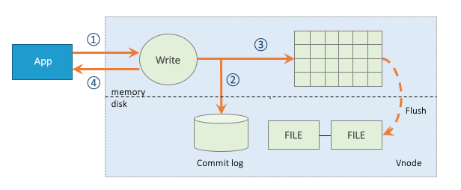
写入流程
为了保证写入数据的安全性和完整性，TDengine在写入数据时采用[预写日志算法]。客户端发来的数据在经过验证以后，首先会写入预写日志中，以保证TDengine能够在断电等因素导致的服务重启时从预写日志中恢复数据，避免数据的丢失。写入预写日志后，数据会被写到对应的vnode的缓存中。随后，服务端会发送确认信息给客户端表示写入成功。TDengine中存在两种机制可以促使缓存中的数据写入到硬盘上进行持久化存储：
时间驱动的落盘：TDengine服务会定时将vnode缓存中的数据写入到硬盘上，默认为一个小时落一次盘
数据驱动的落盘：当vnode中缓存的数据达到一定规模时，为了不阻塞后续数据的写入，TDengine也会拉起落盘线程将缓存中的数据清空
TDengine在数据落盘时会打开新的预写日志文件，在落盘后则会删除老的预写日志文件，避免日志文件无限制的增长
Notes:
https://www.taosdata.com/cn/documentation/data-model-and-architecture/#%E5%86%99%E5%85%A5%E6%B5%81%E7%A8%8B

Slide 19
数据存储
TDengine将所有数据存储在/var/lib/taos/目录下
TDengine中的元数据信息包括TDengine中的数据库、表、用户等信息。每个超级表、以及每个表的标签数据也存放在这里。为提高访问速度，元数据全部有缓存
TDengine中写入的数据在硬盘上是按时间维度进行分片的。同一个vnode中的表在同一时间范围内的数据都存放在同一文件组中。这一数据分片方式可以大大简化数据在时间维度的查询，提高查询速度。在默认配置下，硬盘上的每个数据文件存放10天数据
表中的数据都有保存时间，一旦超过保存时间（缺省是3650天），数据将被系统自动删除
数据在文件中是按块存储的。每个数据块只包含一张表的数据，且数据是按照时间主键递增排列的。数据在数据块中按列存储，这样使得同列的数据存放在一起，对于不同的数据类型还采用不同的压缩方法，大大提高压缩的比例，节省存储空间
数据文件总共有三类文件，一类是data文件，它存放了真实的数据块，该文件只进行追加操作；一类文件是head文件, 它存放了其对应的data文件中数据块的索引信息；第三类是last文件，专门存储最后写入的数据，每次落盘操作时，这部分数据会与内存里的数据合并，并决定是否写入data文件还是last文件
Notes:
https://www.taosdata.com/cn/documentation/data-model-and-architecture/#%E6%95%B0%E6%8D%AE%E5%AD%98%E5%82%A8
https://www.taosdata.com/cn/documentation/more-on-system-architecture/#%E5%AD%98%E5%82%A8%E8%AE%BE%E8%AE%A1

Slide 20
C# Connector
在Windows系统上，C#应用程序可以使用TDengine的原生C接口来执行所有数据库操作
安装TDengine客户端
C#连接器需要使用libtaos.so和taos.h。因此，在使用C#连接器之前，需在程序运行的Windows环境安装TDengine的Windows客户端，以便获得相关驱动文件。
安装完成后，在文件夹C:/TDengine/examples/C#中，将会看到两个文件
TDengineDriver.cs 调用taos.dll文件的Native C方法
TDengineTest.cs 参考程序示例
在文件夹C:\Windows\System32，将会看到taos.dll文件
使用方法
将C#接口文件TDengineDriver.cs加入到应用程序所在.NET项目中
参考TDengineTest.cs来定义数据库连接参数，及执行数据插入、查询等操作的方法
因为C#接口需要用到taos.dll文件，用户可以将taos.dll文件加入.NET解决方案中
Notes:
https://www.taosdata.com/cn/documentation/connector/#CSharp-Connector
第三方驱动：https://gitee.com/maikebing/Maikebing.EntityFrameworkCore.Taos

Slide 21
Go Connector
Go的连接器使用到了 libtaos.so 和taos.h，因此，在使用Go连接器之前，需要在程序运行的机器上安装TDengine以获得相关的驱动文件
Go语言引入package
import (
"database/sql"
_ "github.com/taosdata/TDengine/src/connector/go/src/taosSql"
)
taosSql驱动包内采用cgo模式，调用了TDengine的C/C++同步接口，与TDengine进行交互，因此，在数据库操作执行完成之前，客户端应用将处于阻塞状态
单个数据库连接，在同一时刻只能有一个线程调用API。客户应用可以建立多个连接，进行多线程的数据写入或查询处理
在windows上使用Go，请参考 TDengine GO windows驱动的编译和使用 编译成功但还是无法编译
Notes:
https://www.taosdata.com/cn/documentation/connector/#Go-Connector
第三方驱动：https://github.com/genelet/taodbi 需要修改完善

